Slide 1
學術倫理二三事
崔秉鉞 教授
國立交通大學 電子工程學系及電子研究所
Department of Electronics Engineering & Institute of Electronics,
National Chiao Tung University
工程四館 641室
03-5131570
bytsui@mail.nctu.edu.tw

Slide 2
學術是甚麼？
王夫之說︰「學也者，所以擇術也；術也者，所以行學也。」
梁啟超說︰「學者術之體，術者學之用」
嚴復說︰「學主知，術主行」
「學」與「術」雖然可分屬不同的範疇，但「體用一源，顯微無間」（程頤語），「知行合一」（王陽明語），因此，「學」與「術」又是統一的。
術之正與不正，決定於學之「擇術」；若「擇術」正，則術之「行學」就也正了。

Slide 3
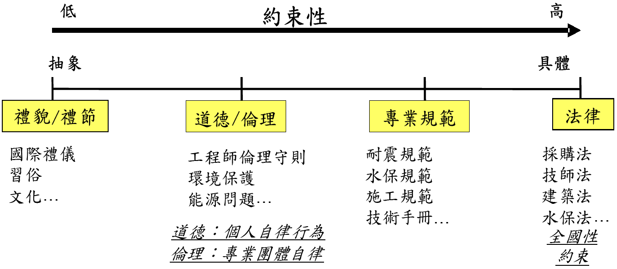
行為約束

Slide 4
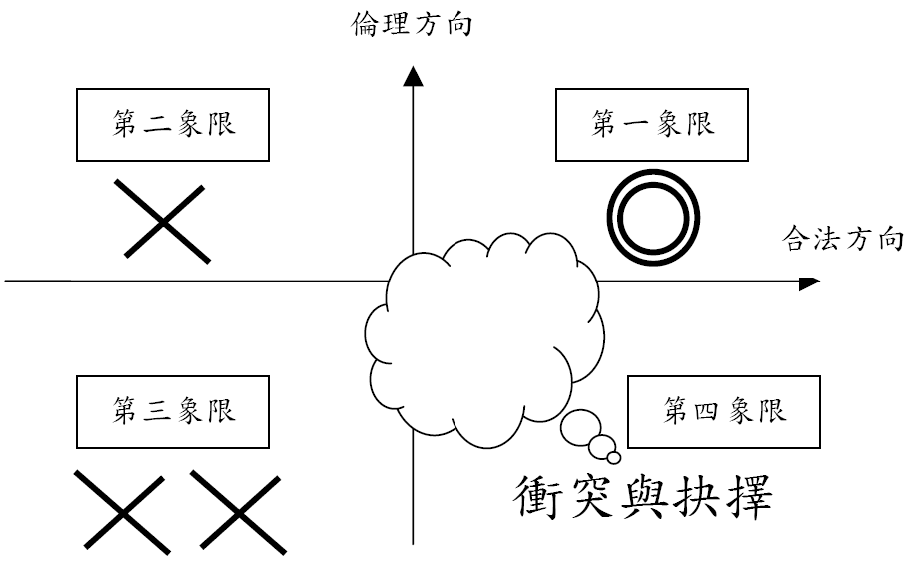
倫理 versus 法律

Slide 5
學術倫理是甚麼？
所謂學術倫理，就是學術共同體內形成的學術研究的基本道德規範，舉其要者，如充分尊重前人和他人的學術成果，透過註釋、征引等，在有序的繼承和創新中推進。
作為一個學界中人，只要是以學術為業（無論是從事教學還是研究），都應堅守基本的學術倫理。
身為學人，至少不能在著書立說中出現抄襲剽竊的問題（不論是有意還是無意）。堅守學術倫理，是一個學者之所以能成其為學者的道義基礎。
學問可以高低並存，學風卻不能正斜共處！

Slide 6
乾嘉學風
（梁啟超《清代學術概論》）
凡立一意，必憑証據。無証據而以臆度者，在所必擯。
選擇証據，以古為尚。以漢唐証據難宋明，不以宋明証據難漢唐；據漢魏可以難唐，據漢可以難魏晉，據先秦西漢可以難東漢；以經証經，可以難一切傳記。
孤証不為定說。其無反証者姑存之，得有續証則漸信之，遇有力之反証則棄之。
隱匿証據或曲解証據，皆認為不德。
最喜羅列事項之同類者，為比較的研究，而求得其公則。
凡采用舊說，必明引之，剿說認為大不德。
所見不合，則相辯詰，雖弟子駁難本師，亦所不避，受之者從不以為忤。
辯詰以本問題為範圍，詞旨務篤實溫濃。雖不肯枉自己意見，同時仍尊重別人意見。有盛氣凌轢，或支離牽涉，或影射譏笑者，認為不德。
喜專治一業，為“窄而深”的研究。
文體貴朴實簡絜，最忌“言有枝葉”。

Slide 7
違反學術倫理之行為
假造、捏造、更改、抄襲、移植或複製論文資料
美化資料或隱藏數據
將他人著作據為己有
翻譯未加註原著
不當引用-無相關性或斷章取義
一稿數投(含發表小幅度修改自己已發表的論文)
合作研究未經其他研究參與人員同意而自行對外發表
研究掛名或論文掛名
學術壟斷
延宕發表
未遵守保密協定
其它

Slide 8
科技部公告案例

Slide 9
違反學術倫理案例 – 抄襲之一
科技部資料
Ａ君所提九十三年度專題研究計畫書，有多處大量抄錄甲、乙、丙三篇文章且隻字不改，未依學術慣例詳細引註，等同抄襲；計畫申請書即使是由學生所繕打，Ａ君為計畫申請人仍應負全責，Ａ君未對學生做適當的教導與訓練，已違反學術倫理。

Slide 10
違反學術倫理案例 – 抄襲之二
科技部資料
Ａ君發表於甲期刊之著作涉及抄襲Ｂ君發表於乙期刊之著作，經審議結果，引用已發表論文之理論模型等作為論文之依據，未於論文中適當註記引用原著，且未列入參考文獻，已違反學術倫理規範。

Slide 11
違反學術倫理案例 - 一魚多吃之一
科技部資料
Ａ君所提研究計畫申請書內容與Ｂ君所提研究計畫申請書內容雷同，該二計畫均未將彼此互列為共同主持人，分別向本會不同學術處申請補助，顯有蓄意隱瞞之情事，同時Ｂ君對該二件計畫書雷同一事知情且同意Ａ君抄襲其計畫申請書內容，已違反學術倫理規範。

Slide 12
違反學術倫理案例 - 一魚多吃之二
科技部資料
Ａ君將八十七年已發表之碩士論文(該論文與本會八十七年度某專題研究計畫有關，且Ａ君並非該論文之指導教授)作為其八十九年度專題研究計畫之成果報告，同一研究成果重複作為多人研究成果發表之用，已違反學術倫理規範。

Slide 13
違反學術倫理案例 – 作者不當
科技部資料
Ａ、Ｂ君發表於甲雜誌之甲文與乙期刊之乙文有四個圖表雷同，惟二篇論文之作者並不完全相同，Ｃ君為乙文之第一作者，但非甲文之作者，經審議結果，Ａ、Ｂ君二人發表之乙文未引述已發表之甲文，且未對本會補助計畫表示誌謝，對於乙文作者之排名未恰當而未加以更正。Ｃ君將Ａ君及Ｂ君等人之研究成果予以發表於乙文，但未直接參與實驗工作，卻為乙文之第一作者及通信作者，已違反學術規範。

Slide 14
名列論文作者基本的要求
(IEEE Publication Service and Products Board Operational Manual, 2006)
對本論文有重大貢獻者(理論導證、實驗設計或執行)
參與本論文寫作及結論歸納整理
本論文投稿前最後的檢視及認證
沒有參與研究及相關討論者並不足以取得論文作者
  研究經費給予者
  研究環境或設備管理者
  一般事務之管理者

Slide 15
違反學術倫理案例 – 捏造杜撰
科技部資料
Ａ君及Ｂ君於甲雜誌發表之甲文抄襲Ｃ君於研討會所發表之乙文摘要，並有僅以一頁摘要和相關文獻即杜撰論文，同時未知會他人即於所發表之論文將他人列為論文之共同作者。其中，Ｂ君抄襲論文部分，係受Ａ君交待，對抄襲部分應不知情，非蓄意抄襲，但有杜撰論文及未知會他人即於所發表之論文將他人列為論文之共同作者。Ａ君及Ｂ君已嚴重違反學術倫理。

Slide 16
國際知名案例

Slide 17
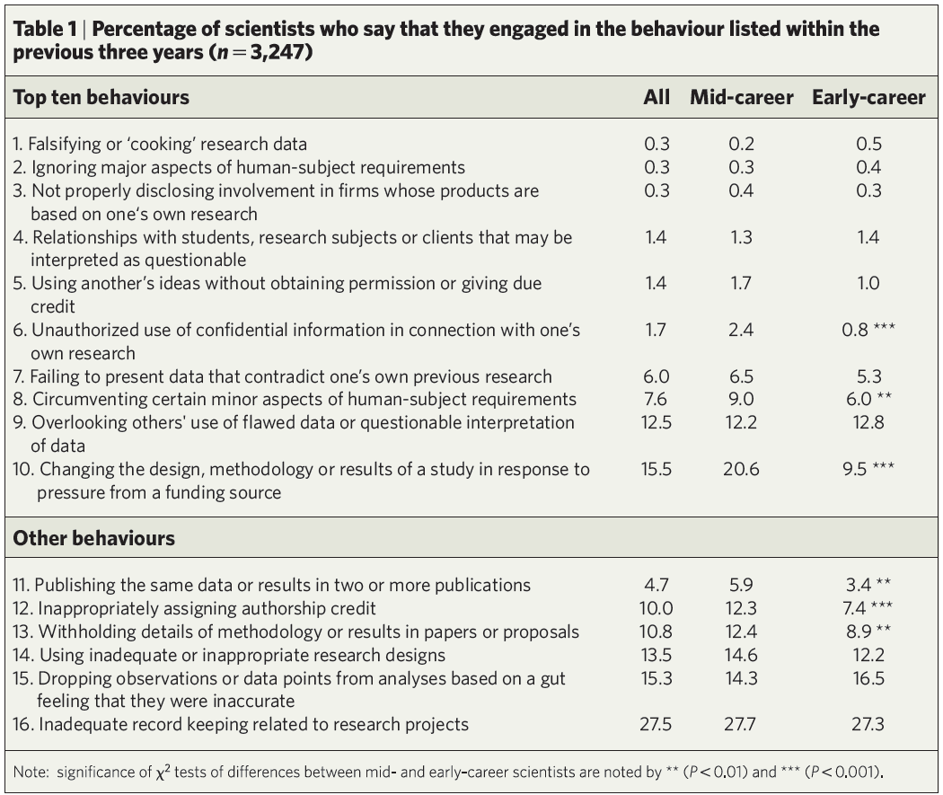
2004年美國境內學者違反學術道德統計
Martinson, B. C., et al., Nature, 435, 737-738, 2005

Slide 18
國際違反學術倫理案例 – Schön
REPORT OF THE INVESTIGATION COMMITTEE ON THE POSSIBILITY OF SCIENTIFIC MISCONDUCT IN THE WORK OF HENDRIK SCHÖN AND COAUTHORS
More than 100 papers in 3 years. Most papers were published in Nature, Science, Physical Review, etc.
One paper every 8 days during 2001.
Some results can not be repeated by another research group. Some results contradict known physics.
In late May 2002, the management of Bell Labs, Lucent Technologies, formed a committee to investigate “the possibility of scientific misconduct, the validity of the data and whether or not proper scientific methodology was used in papers by Hendrik Schön, et al., that are being challenged in the scientific community”.

Slide 19
國際違反學術倫理案例 – Schön
REPORT OF THE INVESTIGATION COMMITTEE ON THE POSSIBILITY OF SCIENTIFIC MISCONDUCT IN THE WORK OF HENDRIK SCHÖN AND COAUTHORS
Substitution of data (substitution of whole figures, single curves and partial curves in different or the same paper to represent different materials, devices or conditions)
Unrealistic precision of data (precision beyond that expected in a real experiment or requiring unreasonable statistical probability)
Results that contradict known physics (behavior inconsistent with stated device parameters and prevailing physical understanding, so as to suggest possible misrepresentation of data)

Slide 20
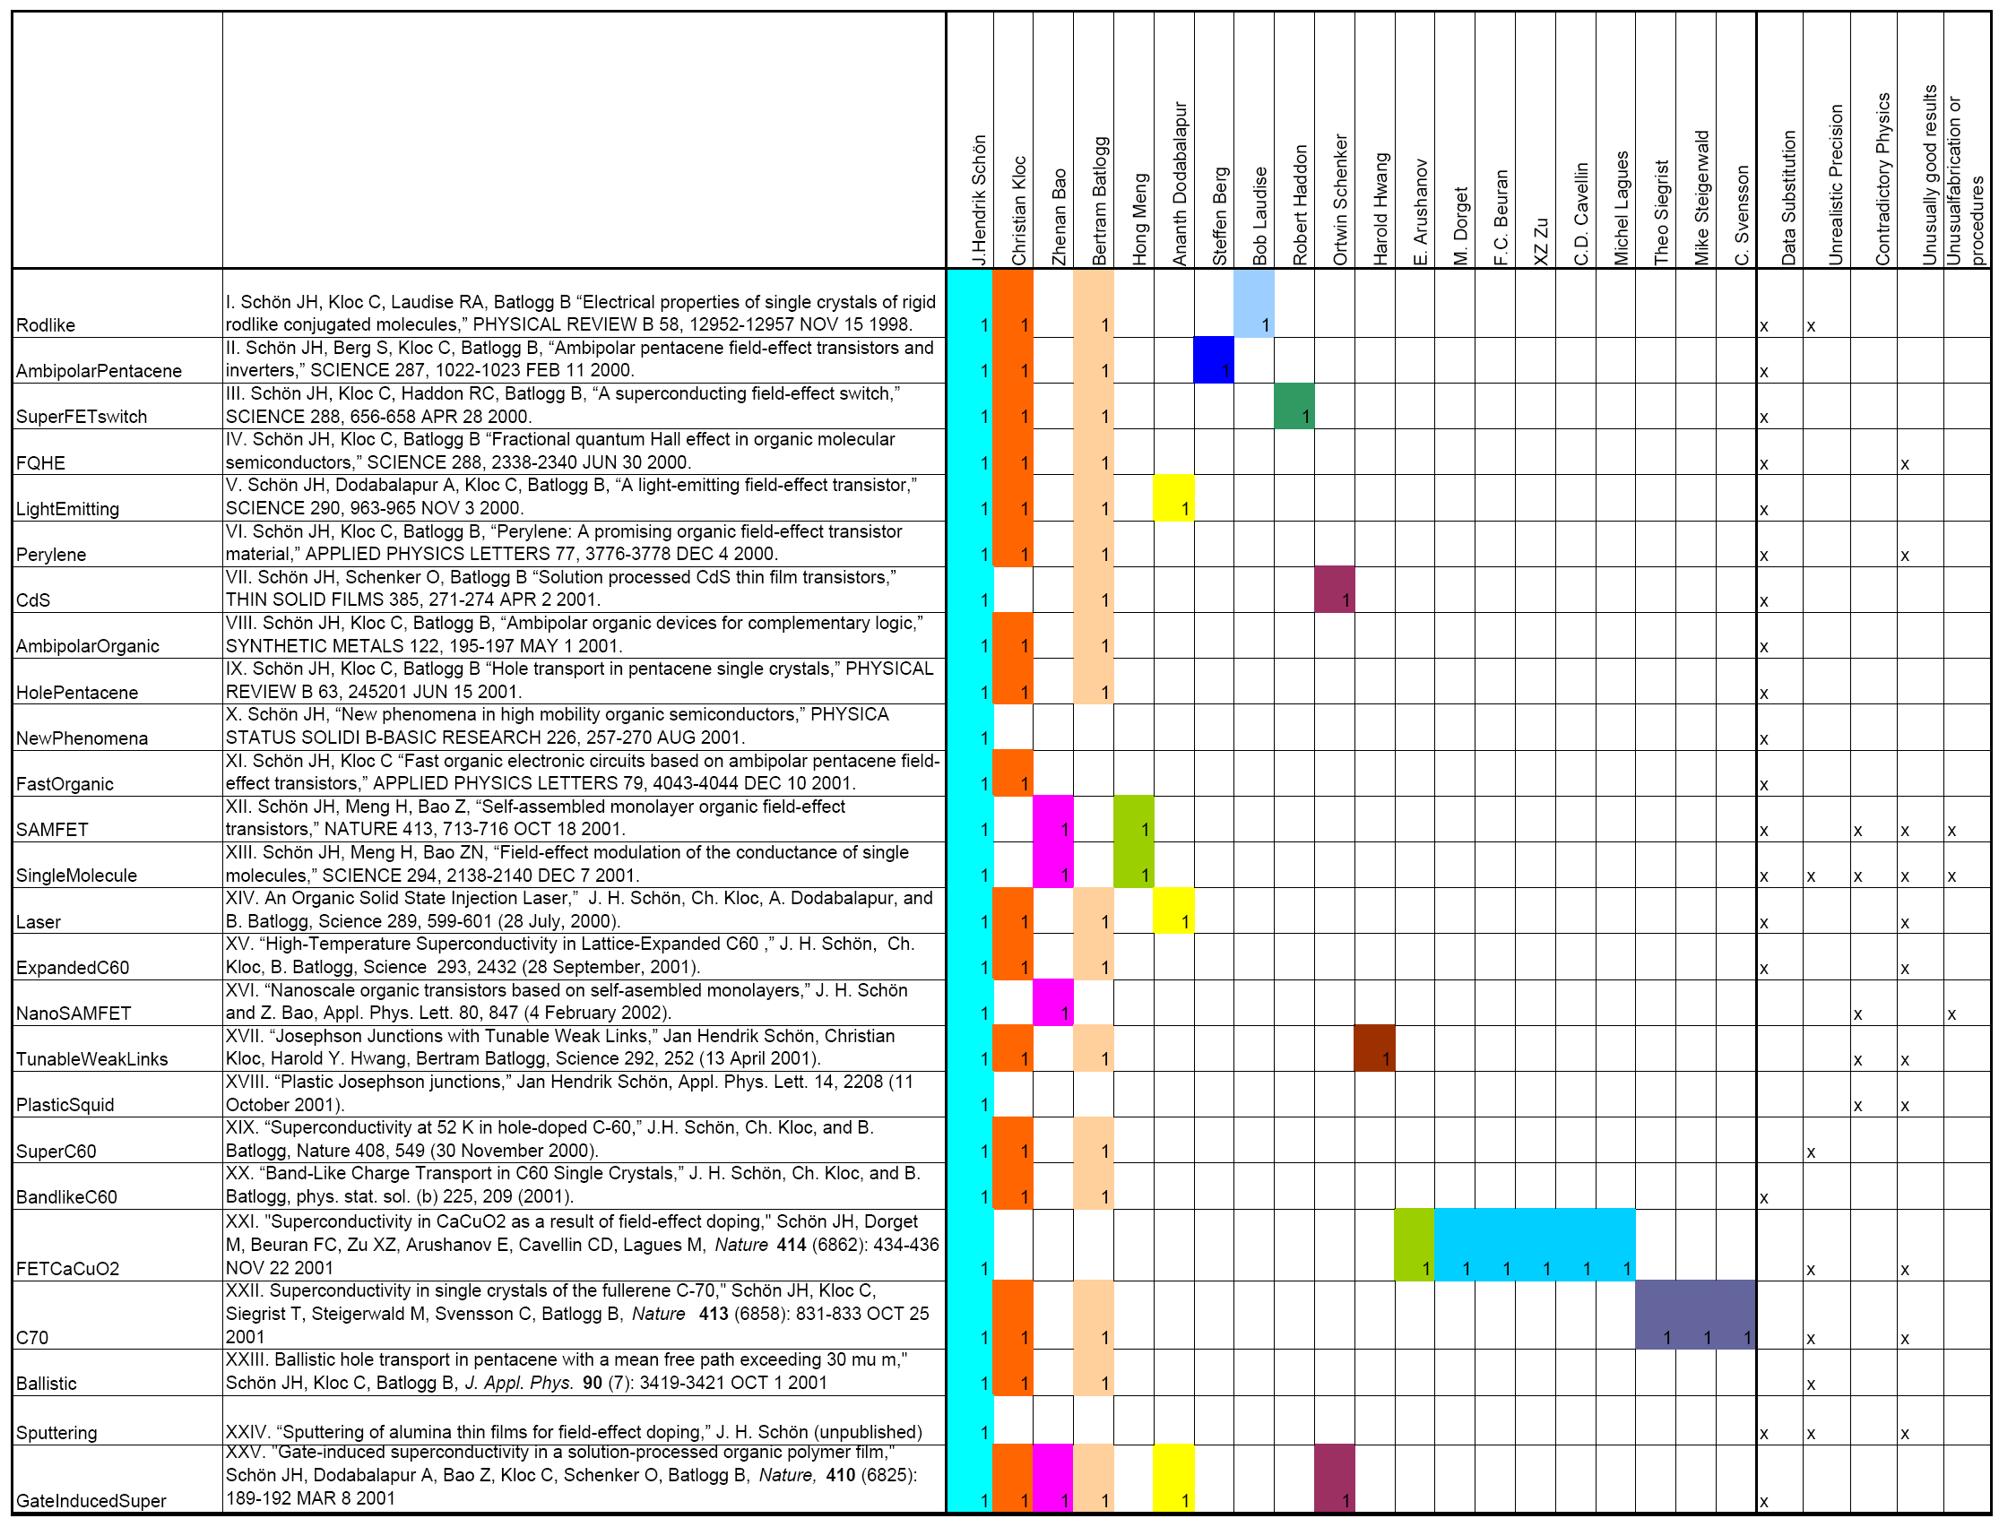
國際違反學術倫理案例 – Schön
REPORT OF THE INVESTIGATION COMMITTEE ON THE POSSIBILITY OF SCIENTIFIC MISCONDUCT IN THE WORK OF HENDRIK SCHÖN AND COAUTHORS

Slide 21
國際違反學術倫理案例 – 黃禹錫 http://www.sciscape.org/news_detail.php?news_id=1953
1993年宣布培育出韓國第一頭試管牛
1999年宣布培育出韓國第一例克隆牛
2002年宣布成功克隆豬
2003年宣稱培育出4頭能抵抗瘋牛病的牛
2004年宣布克隆出第一個人類胚胎，並從中提取幹細胞
2005年宣布克隆出世界上首批與病人基因相符的胚胎幹細胞
2005年宣布培育出全球首隻克隆狗。
2006年調查報告：黃禹錫科研小組2004年發表在美國《科學》雜志上的“人類核置換胚胎幹細胞”的研究成果與2005年發表的論文，全部出自編造。黃禹錫主張的獨創核心技術“筷子技術”也很難得到認証。

Slide 22
IEEE Journal of Solid-State Circuits vol. 43, no.6, p.1339, June 2008
IEEE has determined that Mr. Maxim falsified measurement data and chip photographs and reported on nonexistent designs. In response to an inquiry, Mr. Maxim acknowledged that the following people listed as co-authors on several of his publications are “fabricated” names and that he is the “single real author”: C. Turinici, M. Gheorge, D. Smith, R. Johns, S. Dupue, and D. Antrik. In other cases, Mr. Maxim has not consulted his co-authors and submitted publications without their knowledge.

Slide 23
其它國內外案例

Slide 24
其它案例
德國防部長爆論文抄襲 黯然辭職(各媒體2011.03.01報導)
  古坦柏格2006年通過拜魯特大學（Universitaet Bayreuth）博士考試的論文，被揪出有超過三分之二的內容涉嫌抄襲，且並未正確註明引用來源。
  拜魯特大學因古坦柏格論文中未充分交代引用來源，「嚴重違反」該校標準，正式撤銷古坦柏格的博士頭銜。
格達費次子 爆博士論文抄襲(聯合報2011.03.03報導)
  賽義夫2003到2008年在倫敦政經學院就讀，取得碩博士學位，論文題目為「全球管理機構民主化中的市民社會角色」，內容主要是名人政要的訪談，訪談對象不下40人，但全由顧問公司「監督者集團」完成，無一是他親自訪問。
德國教育部長博士論文涉抄襲(各媒體2013.02.06~13報導)
  德國杜塞道夫大學(University of Duesseldorf)哲學所判定她1980年提交的博士論文「系統性地蓄意抄襲」，沒有標出引註的段落有60處之多，取消博士頭銜。
  4天後，宣布辭去教育部長一職。
我國防部長楊念祖論文抄襲辭職(各媒體2013.08.07報導)
  二○○七年出版的「決戰時刻」一書中，請他人代筆之「全球軍事革新和科技化對解放軍戰略的影響」一文涉嫌抄襲大陸雜誌翻譯外國學者的內容。

Slide 25
其它案例
中興大學張姓教授刊登於2006年7月世界頂尖期刊Cell的論文遭檢舉其繪圖造假。(2006.12舉發)
  國科會歷經半年調查後，確認發表的論文有部分實驗數據造假，裁定停權三年處分；由國科會補助經費正在執行中的研究計畫，也必須全面停止。
  三年內不能升等，不能申請各項獎助。掛名論文第一作者的已畢業博士生，追回其博士學位，取消博士學歷資格。
台大醫院內科陳姓醫師投稿到知名國際期刊Cancer，被發現Introduction有部分抄襲而遭退稿。(中時2007.01.14報導)
  認定此舉為「無心之過」而非「惡意抄襲」，第一作者給予五年內不得升等的處分。
  該論文的共同作者，包括國科會主委陳建仁、以及掛名通訊作者的台大醫院副院長楊泮池，會收到一封由台大醫學院院長陳定信、台大醫院院長林芳郁共同署名的信件，要求以後對論文撰寫的正確性務必更加嚴謹。
邱毅再爆料：蘇嘉全論文涉抄襲(各媒體2010.11密集報導)
  邱毅指論文抄襲 蘇嘉全提告。

Slide 26
其它案例
漢芯一號事件(從漢芯事件看中國的腐敗科學-曹聰)
  上海交大陳進教授購買Motorola DSP-56858，將公司商標磨除，2003.3.26發表「漢芯一號」，偽稱國內設計到封裝，2006年被舉發。
  上海交大撤銷其微電子學院院長及教授資格。
  政府停止其研究計畫，追討研究經費，撤銷其「長江學者」頭銜。
2011年某大學助理教授升等著作審查
  以自己博士論文之模型，搭配他人發表之文獻中的不同模型，發表數篇論文，均為引述採同樣方法之已發表論文。
  發表於A學會之研討會論文，和發表於B學會之期刊論文，內容完全相同，且各自簽署copyright。
  辯稱對學術倫理和著作權既無知識，亦無常識，上述乃無心之過。
2011年本所博士班入學審查
  碩二畢業學生已有四篇國際研討會論文、三篇國內研討會論文。
  2010年6月在莫斯科的論文和2010年9月在奧蘭多的論文題目完全一樣。9月論文的第一作者不是6月論文的作者，其他四位作者則完全相同。
  2010年另有一篇國內研討會論文和前述論文題目只差一個字，作者完全相同。

Slide 27
我國處理違反學術倫理案件方式
科技部推動相關演講宣導學術倫理之認知與注意事項。
科技部公布「研究人員學術倫理規範」。
  研究人員學術倫理規範
科技部訂有學術倫理案件處理及審議要點
  (http://host.cc.ntu.edu.tw/sec/All_Law/9/9-14.html)
  接受檢舉案件=>初步認定可能違反=>組成專案學術倫理審議委員會審議
各大專院校針對違反學術研究倫理規範之行為進行定義與懲處辦法。
  發生事件=>成立學術研究倫理委員會調查=>依據各校辦法處理

Slide 28
論文撰寫架構與可能問題
李世光教授：學術研究與道德責任:進入學術領域的第一課
起：為什麼要這項研究，introduction 或motivation。
  可能發生：抄襲。
承：前人的成果及尚待解決的問題，paper review。
  可能發生：抄襲、故意忽略前人成果。
轉：本篇論文的解決方法，theory, methods 或experimental steps。
  可能發生：抄襲、捏造、侵占。
合：本篇論文的成果，experimental results，discussion，或conclusions
  可能發生：抄襲、捏造( 誇大事實)、篡改、侵占。
基本原則
  不捏造、不篡改、不抄襲、不侵佔

Slide 29
學術倫理vs.著作權法
著作權法是法律標準，門檻較低，學術倫理是道德議題，要求較高，違反學術倫理，不一定構成侵害著作權。
http://www.copyrightnote.org/crnote/bbs.php?board=2&act=read&id=132
著作權保障「表達」，不保障「觀念」。學術倫理同時注重「表達」與「觀念」。
抄襲與引用的界線：
  抄襲：一字不改。
  引用：依原意改寫。

Slide 30
如何堅守學術倫理？
愛是恆久忍耐，又有恩慈；愛是不嫉妒；
愛是不自誇，不張狂，不做害羞的事。
不求自己的益處，不輕易發怒；
不計算人家的惡，不喜歡不義；
只喜歡真理。

